Slide 1
Что такое обществознание? Как работать с учебником?
Урок 1

Slide 2
План урока:
1. Что мы узнаем изучая обществознание?
2. Как работать с учебником?

Slide 3
Что изучается на обществознании?
Этот новый школьный предмет расскажет тебе об обществе.
Где уже мы узнавали об обществе?
Правильно! Изучали в младших классах предмет «Окружающий мир», изучаем историю, читаем на уроках литературы о людях и обществе, в котором живут персонажи.

Slide 4
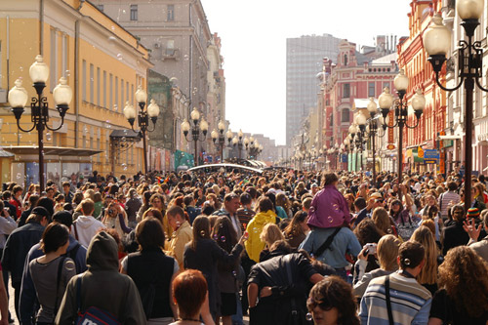
Общество – это люди, тот мир и окружение, в котором мы живём. Каждый из нас – часть общества.
Ты живёшь среди людей, учишься в школе, являешься жителем России.
Каждый из нас пользуется тем, что создано людьми для людей.
Каждый из нас по-лучает знания от других людей.
Каждый из нас об-щается с другими людьми.
Значит, каждый из нас прочно связан с другими людьми.

Slide 5
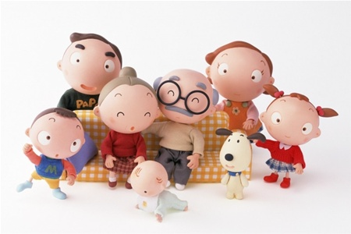
Важной частью любого общества является семья.
Можно сказать, что всё общество состоит из семей. Члены семьи – родственники.

Slide 6
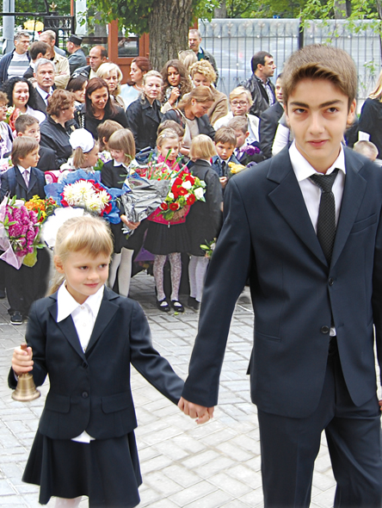
Ты ходишь в школу. Кроме тебя здесь учится много других ребят.
Школы есть и в крупных городах, и в маленьких посёлках. И в них, как и в твоей школе, учатся ре-бята от 6 до 17 лет.
Все они относятся к общественной группе школьники.

Slide 7
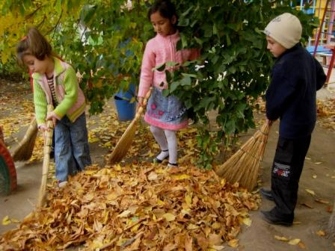
Чтобы общество, в котором ты живёшь, процветало, надо трудиться.
Труд – основа жизни любого общества: и первобытного, и современного.
Труд человека немыслим без творчества.

Slide 8
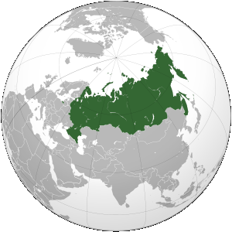
Ты живёшь в Российской Федерации.
В разные исторические вре-мена наше государство назы-валось по-разному. Но оно всегда было важной частью мира.
На уроках обществознания ты узнаешь как устроено наше государство, какие государ-ственные символы имеет, ка-кими правами и обязанностя-ми обладают его граждане.

Slide 9
Как же работать с учебником?
Всё содержание учеб-ника разбито на главы, а главы – на параграфы (§§).
Текст параграфов (§) надо читать, обращая внимание на выделен-ные жирным шрифтом слова. Эти слова объяс-нены в словаре.

Slide 10
!
Самое важное в § выделено значком
Задания, отмеченные звёздочкой, являются наиболее трудными - *.
По ходу изложения встречаются вопросы и задания к тексту. Они заставят тебя заду-маться, помогут самостоятельно сделать вывод
Каждый § завершается вопросами для са-мопроверки. Отвечая на них ты сможешь подготовиться к беседе на следующем уро-ке, проверить, всё ли усвоено. Рубрика назы-вается «Проверим себя».
?

Slide 11
Каждая новая глава начинается сообщениями:
О чём мы узнаем
На какие вопросы ответим
В учебнике ты встретишь рубрики:
«Жил на свете человек»
«Путешествие в прошлое»
«Картинная галерея»
«В классе и дома»
«Учимся…»
Есть в учебнике и разделы:
Практикум
Вопросы для итогового повторения
Словарь

Slide 12
Удачи тебе в Путешествии в мир новых знаний!
Домашнее задание:
Рассмотреть учебник, оглавление, иллюстрации.
Прочитать текст на сс. 5-8, подготовиться к беседе на уроке.

Slide 13
Несколько слов для учителя:
Курс подготовлен к УМК: Обществознание. 5 класс. Учебник для общеобразовательных учреждений. Под редакцией Л.Н. Боголюбова, Л.Ф. Ивановой. - М.: Просвещение, 2012.
Рабочая тетрадь: Л.Ф.Иванова, Я.В. Хотеенкова. Обществознание. 5 класс. Пособие для учащихся общеобразовательных учреждений. - М.: Просвещение, 2012.
Методическое пособие: Методические рекомендации к учебнику «Обществоведение: гражданин, общество, государство»: 5 кл.: Пособие для учителя/Л.Н. Боголюбов, Н.Ф. Виноградник, Н.И. Городецкая и др.; под ред. Л.Ф. Ивановой. М.: Просвещение, 2003.
При разработке Презентаций использовалась Рабочая тетрадь по обществоведению: 5 класс/ А.С. Митькин.- М.: Экзамен, 2012.
В презентациях использованы иллюстрации из открытого банка иллюстраций Яндекс и Гугл : https://yandex.ru/images/ ; https://www.google.ru/imghp

